Slide 1
Sistemas Distribuídos e Mobile

Slide 2

Agenda
-Virtualização
-Container
-Kubernetes

Slide 3
Virtualização
É o ato de criar uma versão virtual de uma entidade, especificamente em computação, a simulação de uma plataforma de hardware, sistema operacional, dispositivo de armazenamento ou recursos de rede.

Slide 4
Virtualização
Hypervisor, Virtual Machine Monitor ou Virtualizer é um elemento computacional (software, hardware ou firmware) responsável pela criação, execução e gerenciamento de máquinas virtuais.
Máquina host é o computador que executa uma ou mais máquinas virtuais

Slide 5
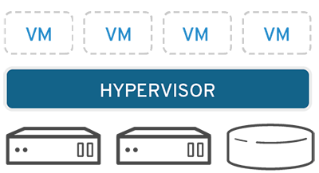
Virtualização

Slide 6
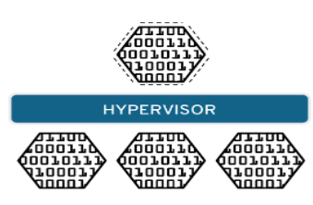
Virtualização
Alguns tipos de virtualização:
Virtualização de dados

Slide 7
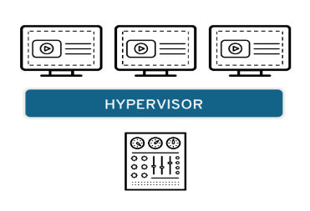
Virtualização
Virtualização de desktop

Slide 8
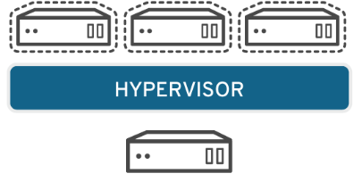
Virtualização
Virtualização de servidores

Slide 9
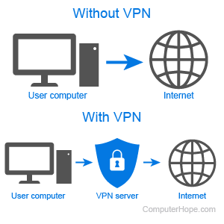
Virtualização
Virtualização de rede

Slide 10
Container
OS-level virtualization é um paradigma ou uma característica presente em sistemas operacionais, cujo o kernel permite a existência de múltiplas instâncias isoladas de espaço de usuários.
Genericamente chamados de containers, assumem nomes diferentes conforme a implementação.

Slide 11
Container
Containers: LXC, Solaris containers, Docker, Podman
Zones: Solaris containers
Virtual private servers: OpenVZ
Partitions, virtual environments: VEs
Virtual kernels: DragonFly BSD
Jail: FreeBSD jail ou chroot jail

Slide 12
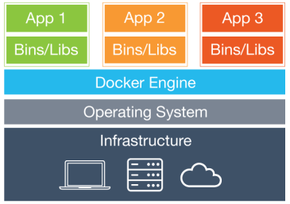
Container

Slide 13
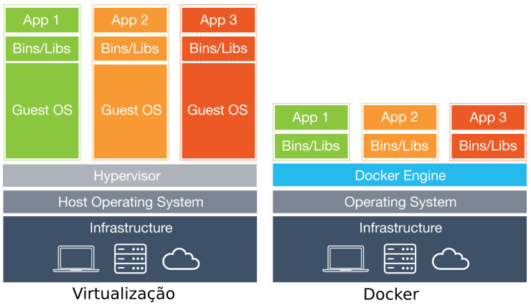
Virtualização x Container

Slide 14
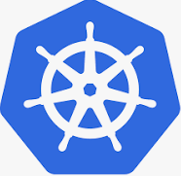
Kubernetes
Kubernetes, também conhecido por "k8s", é uma plataforma open source que automatiza as operações dos containers.
O Kubernetes elimina grande parte dos processos manuais necessários para implantar e escalar as aplicações em containers.

Slide 15
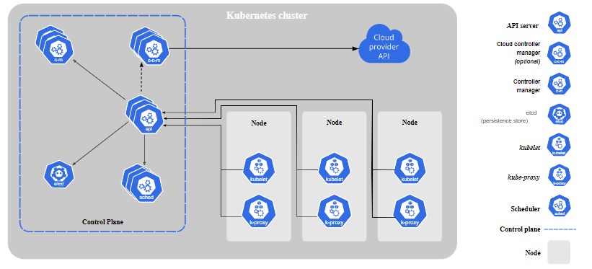
Kubernetes

